Slide 1
Aula 11- Instituições e desenvolvimento: quadros teóricos de análise
1- Crescimento económico e desenvolvimento:
1.1- As questões nucleares
1.2- A evolução das explicações e das recomendações de política económica
2- A afirmação das análises institucionalistas.
3- Economia e Desenvolvimento : o mundo visto através de indicadores

Slide 2
Bibliografia
Meier, Gerald and Stiglitz, Joseph ( 2000) Frontiers of Development Economics .The Future in Perspective, World Bank and Oxford University Press
Aron, Janine (2000), Growth and Institutions: a review of the evidence, The World Bank Research Observer, 15 (1), pp. 99-135
Acemoglu, D., (2009) Introduction to Economic Growth, Princeton, Princeton University Press, leitura recomendada cap. 1, cap. 4 e conclusão.
também disponível em http://www.ppge.ufrgs.br/giacomo/arquivos/eco02237/acemoglu-2007.pdf
Acemoglu, D. and Robinson, James A. (2012). Why Nations Fail: The Origins of Power, Prosperity and Poverty. New York, Crown Publishers.
Fukuyama, Francis (2011), The Origins of Political Order, London, Profile Books, 2011.

Slide 3
Economia e Instituições : conceitos e teorização
Teoria da agência
Teoria da acção colectiva
Direitos de propriedade
Economia dos contratos (economia do direito)
Custos de transacção e
economia da informação
Procura de rendas
ESTADO
Economia da organizações
MERCADO
Notes:
Aplicação desta matriz teórica às questões macro económicas atendendo a desenvolvimento. Existe uma teoria económica do desenvolvimento? incorpora as instituições como variável explicativa do desenvolvimento?
E qual o universo de análise quando falamos de desenvolvimento?
191 países. No início do século XX só existiam 57.
Significa que 134 têm menos de 100 anos – não é prender o problema a colonização – ou à autonomia política como condição … será apenas para reconhecer que 85% da população mundial está inserida em países em desenvolvimento, não sendo todos datáveis de pós I guerra (caso da AL).
Podemos arrumar primeiramente o mundo através da dinâmica económica de crescimento – reconhecendo

Slide 4
Direitos de propriedade
Regulação
Economia da informação
Custos de transacção
Instituições
Escala e diversificação das transacções e dos agentes
Investimento
Inovação
Adaptação à
mudança

Slide 5
1.1 As questões nucleares
Citações de “press release” do Human Development Report de 2013.
India e China duplicaram o seu produto per capita em menos de 20 anos “a rate twice as fast as that during the Industrial Revolution in Europe and North America. “The Industrial Revolution was a story of perhaps a hundred million people, but this is a story about billions of people,” afirma Khalid Malik, autor responsável pelo Relatório
Em 2020, o produto das três economias lideres do “Sul” _ China, India, Brazil— Ultrapassará o produto agregado dos EUA, Alemanha, RU, França, Canadá e Itália
“ The world is witnessing an epochal “global rebalancing.” The rise of the South reverses the huge shift that saw Europe and North America eclipse the rest of the world, beginning with the industrial revolution, through the colonial era to the two World Wars in the 20th century”
Notes:
Refira-se que o Indice de Desenvolvimento Humana, utiliza três indicadores _ esperança de vida à nascença, educação e rendimento
Veja-se que neste relatório está a evocação de GDP e não de IDH
Desenvolvimento Humano – sua genese na obra de Amartia Sen
O conceito de agencia, e de pluralidade de oportunidades.
Coloca a questão não apenas no lado utilitarista da economia: mazimização de bem estar por mazximização de rendimento , para sublihnar a importancia dos contextos que possibiltam a realização de oporturnidades individuais.
Claro que se mantem uma forte relaçao entre GDP e IDH
Mas é nos dois sentidos
A importancia de inclusão no IDH de distribuição e Liberdade politicas
GD* tem impacto no desenvolvimenot – aumento da literacia e da esperança medida de vida e distrubuição do rendimento?
Mas tb por via dde despesa publica
O contirbuto do desenvolvimento no crescimento logo mais que o capital humano para o cresciemnto - é precioso um determinado nivel de literacia e de saude para se dar crescimento sustentato (o desnevolvimento precede cresicmento sustentado)

Slide 6
1.1- As questões nucleares
Percentagem do produto mundial por grandes unidades políticas e geográficas
Fonte: A. Maddison, The World Economy, A Millenial Perspective in http://blogs2.lesechos.fr/IMG/pdf/Statistiques_historiques_OCDE_par_pays_depuis_1820.pdfn
Notes:
O século XIX como o grande marco de alterações
No final do século XX, A Europa e os EUA representam em conjunto aproximadamente metado do produto mundial.
Verificam-se algumas alterações na base que sabemos desenharem uma tendencia de cresceimtno mais rápido da Ásia, puxada pela China e menos pelo Jap´~ao e Índia
No final do século XX, Jpão, China e Índia são 24% do produto mundial.
O século XIX – época de uma primeria ruptura. –
O século 19 como o tempo de viragem… ver industrial… crescimento sustentado.

Slide 7
1.1- As questões nucleares
Crescimento económico um fenómeno de longa duração.
História e Economia contribuem para uma abordagem descritiva do processo e identificação de factores explicativos na sequência da II Guerra
Simon Kuznets –Modern Economic Growth: Rate, Structure, and Spread. (1966),
Walter Rostow - The Stages of Economic Growth: A Non-Communist Manifesto, 1960.
Alexander Gerschenkron- Economic backwardness in historical perspective, 1962-

Slide 8
1.1- As questões nucleares
Simon Kuznets – crescimento económico moderno como um processo ( e uma época económica) identificável por indicadores agregados e regularidades nas transformações estruturais.
Walter Rostow - The Stages “Although the period of transition--between the traditional society and the take-off saw major changes in both the economy itself and in the balance of social values, a decisive feature was often political. Politically, the building of an effective centralized national state… was a decisive aspect of the preconditions period; and it was, almost universally, a necessary condition for take-off” – Capítulo 2.
Alexander Gerschenkron- Economic backwardness in historical perspective, 1962- As especificidades do atraso – o exemplo da Europa no século XIX - destaque para as instituições políticas e para o papel do Estado na superação do atraso.
Notes:
Kuznets – Rate structure and SPREAD - taxas de crescimento agregadas e a época económica – ruptura com o steady state malthusiano.
Insitencia nas variaévis que sustenatam um cresciemnto dinâmico – variávelç exogena inovação tencológiaca – acumualção de conhecmento. Conhecimento é um bem públcio, potencial de difusão do CEM – CEM é uma transformação de ãmbito mundial. Crescimento é desnevolvimento – é mobilidade é transformção de valores é uma soiedde urabnizada.
Rostow – estádios, transformações que ocorrem por etapas – porque não é fácil rompre com estruturas sociais, pordutivas de uma sociedade malthusiana para cresciemntoe conómcio moderno. Soc. Tradicionais, pré- condiç~eos para a descolagem; descolagem; marcha para amturidade, consumo de massas – ideia de explosão de crexiemnto lidarada por sectores emc ada etapa.
Contudo as précondições é uma etapa desisiva… e a do take off mede-se por acumulação de capital e taxas de variação dos setcores industraiis.
Gershcenkron e a sua visão critica destes modelos.
Seja como for, há a convicção de que a meta é igual para todos, os caminhos opdoem ser distintos. Qual é a meta, afinal? Os indices de medida dão-nos algumas pistas. Cresciemnto, aumento da espernça média de vida, distribuição menos desigual do rendiemento, (IDH) aumento do conheciemnto
The first Human Development Report (HDR) of the United Nations Development Programme(UNDP), released in 1990 (UNDP, 1990), was an
important document because it reopened the debate on the measurement of development. the process of enlarging people’s choices’ , as ecolhas podem variair , mas em qualquer tmpo e spaço… for people to lead a long and healthy life, to
acquire knowledge and have access to resources
for a decent standard of living’
Veja-se assim que desenvolveimento é clarmanete uma dimensão do crescimento económico e por sua vez, é inteligivel aobservabod as transformaç~ºoes estruturais que se deram primeirmente nos pasises europeus ocidentais e EUA

Slide 9
1.1- Questões nucleares
Por que ocorreu esta transformação primeiramente em certos espaços do mundo?
É possível que todas as sociedades experimentem esta transformação?
As respostas foram avançadas pela teoria económica

Slide 10
1.2- A evolução das recomendações
As “etapas” da teoria económica para os problemas do “não desenvolvimento” prenderam-se com o princípio analítico elementar “keep it simple, stupid” – (KISS) - qualquer explicação deve ser simples e potencialmente universal.
Teorias baseadas numa causalidade única - identificação do “Factor X”. Assume-se que atraso se deve a constrangimentos no “factor X”. Bastará remover esses constrangimentos e o desenvolvimento ocorre.
A evolução da teoria prende-se com o reconhecimento de diferentes “Factor X”, em parte por evolução da própria ciência económica, ao ser informada por casos empíricos.

Slide 11
1.2- A evolução das recomendações
1ª etapa - (1940-1970) - formação de capital e intervenção do Estado
2ª etapa – (1958-1965) – empreendorismo deve promover a industrialização; fase de politicas económicas que favorecem com taxas de remuneração “artificiais” o investimento privado – industrias de capital intensivo
3ª etapa (1970) – baseia-se na correcção e debates sobre problemas evidenciados pelas etapas 1 e 2, essencialmente decorrentes da distribuição (remuneração de factores e preços) e de urbanização crescente sem desenvolvimento.
Notes:
1º etapa – reconhecimento de que desenvolvimento é cresciemnto económcio.
Movimento estruturalista - Transformação estrutural presume que a realocação intersectorial de factores produtivos e ganhos de produtividade nesta realocação.. Impediemntos a essa realocação - eram de natureza tecnológica e institucional e falta de mercados. O aumento da taxa de formação de capital carece da intervenção do Esatdo (investimento público) e na captação de inv directo estrangeiro. . Estado elege projecto (não rpogramas) para financiamento; admissão de deficits externos– tens~eos inflacionistas; importancia dada aos não transaccionáveis
2ª etapa – entrada dos interesses privados. Medidas de atraso por falta de grupos empresariais. Parecerias público-privadas. Ajuda do Banco Mundial em programas de formação em gestão
3ª etapa denuncia os enviesamentos de um política económica que seccionou por projetos e subsídios os sectores económicos que deveriam liderar o crescimento – remuneração desequilibrada de fatores s- encarecimento do fator trabalho relativamente ao capital (por injectções sitemáricas na economia) acelera o exodo rural e o desemprego urbano. Distribuição desigual dos rendimentos que vão premiar os grupos directamente envolvidos nos programas desenvolvimentistas (classe média – trabalho qualificado, mesmo que o industrial) claro beneficio dos sectores de capital intensivo.
Agricultura é um sector deixado para trás, ainda mais questionado pelos termos de troca que se deterioraram com importações de cereais para abastecimentos urbanos. Debate destaca a importância de get prices- right

Slide 12
1.2- A evolução das recomendações
4ª etapa – 1980 – o chamado Consenso de Washington – “promote sound money and free trade, free up domestic markets, and encourage policymakers to go home early and stop interfering” (Stiglitz and Meier, 2000, p. 136)
O comércio internacional é o “deus ex machina” que substitui o Estado; o papel do Estado residiria em abolir as barreiras à integração económica.
5ª etapa - 1980 – compagina-se com os pressupostos liberalizadores e assenta no princípio de que mecanismos de regulação abrem as portas a intervenções discricionárias – problemas de rent seeking
6ª etapa (1990…) – capital humano é o factor X. O Estado é necessário para aumentar o capital humano
7ª etapa (2004) – O relatório do Banco Mundial reconhece que o mercado precisa de instituições específicas. O factor X transfere-se para as instituições e custos de transacção
Notes:
O tempo actual é diferente – o Esatdo não está em xeque e já não é uma questão de ser ddestacar a necessidade de por os preços equilibrados, ou admitir a relevancia de uma maior abertura ao comer´cio inernacional. Agoar, h´a evidencia de que as instituiç~eos importam, e que estas quer a niverl nacional quer internacional jogam a fabvor ou a desfavrop do desenvolveimento – em termos inetrnacionais estas noções foram incorporadas no Uruguai Round que deu origem á organziação Mundioal do Comer´cio.
Na viragem do milénio há mudanças – crescemento elevado entre apíses em desnevolvimento, mas também persiste uma elevada percentagem das populações destes países a viver com mensos de 1$
Vamos evr um pouco do balanço das prestações destes casos com o que foi a ver Industrial

Slide 13
1.2- A evolução das recomendações
7ª etapa -… o consenso na economia é de que o Estado tem um papel : o de criar as condições ao desenvolvimento .
. Reconhecimento de que as instituições económicas importam – “The answer that is now acceptable is that secure and enforceable property rights are the lifeblood of an efficient free-market economy” (Stiglitz 2000, p. 230)
Notes:
O meacnismo pelo qul actuam- confinaça do investidor – direitos de propriedade boost flos of capital

Slide 14
1.2- A evolução das recomendações

Slide 15
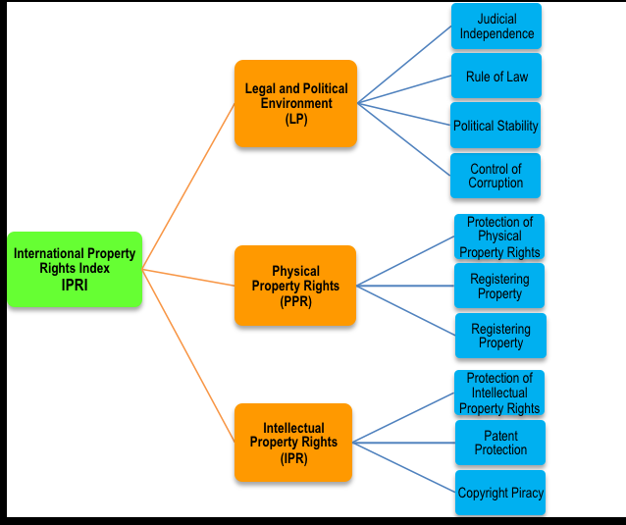
http://internationalpropertyrightsindex.org/about

Slide 16
1.2- A evolução das recomendações
A abordagem actual: reconhecimento de que as instituições políticas também importam e devem ser objecto de análise económica:
Admissão de um novo papel para o Estado no desenvolvimento mercê da sua função reguladora no que respeita da externalidades, monopólios naturais e garantias de livre concorrência
Donde,
Desenvolvimento no século XXI é um problema de custos de implantação de direitos de propriedade, de um bom governo e regulação livre de pressões (custos de uma burocracia e administração qualificada)
Destaque para os modelos constitucionais do Estado e garantias para a promoção de políticas participativas.
Notes:
Modelos constituicionais
Entenda-se democracia e entre as democracias parlamentaristas versus presidencialistas.
Capcaide destes modelos seram mas ou menos em termos efetcvos formas porliticas represnetativas de interesses privados ou preferencias das maiorias.

Slide 17
2- A afirmação das instituições
Causalidade do atraso ou do desenvolvimento em variáveis extra-económicas:
Os factores candidatos a oferecer explicação
1- “questão de sorte” ou conjugação estocástica de factores ?
2- A geografia como determinante: interferência do clima e solo na produtividade agrícola? Ou interferência do clima em aspectos comportamentais? Ou em micro-organismos patogénicos?
3- Diferenças nas instituições?
4- Fundamentos culturais (religiosos ou étnicos): valores, ideias sobre bem estar, crenças agregadoras de preferências colectivas?
Notes:
A escolha deve atender a que economia é uma questão de incentivos. E entre os factores que melhor ou directamente interferem nos incnetivos são as instituições embora lhes estaja na base um substracti d evalores e crenças.
Se selccionamos instituições há que caracterizar os mecnimsos pelos quais a sinstituições interferem na prestação económica.

Slide 18
2- A afirmação das instituições
As instituições como explicação (D. Acemoglu et. Al.):
A) são socialmente determinadas (podem ser endógenas)- evoluem.
B) estruturam sistemas de recompensas : definem ganhadores e perdedores, donde, participam num processo de conflito/ tensão social que pode alterar a arquitectura das instituições
C) Instituições, se são válidas, terão de ser instituições económicas mas também políticas porque o jogo entre ganhadores e perdedores cristaliza-se no processo político tanto quanto no estritamente económico.

Slide 19
2- A afirmação das instituições
Instituições políticas
Incentivos
Instituições económicas
    Contratos
    Economia da informação
Constituição do Estado
Regulamentação
Matriz de direitos de propriedade
Valores (ideais) capital social
Instituições informais
Notes:
Valores e ideias como fundamento tem dois tipos de advogados (de acusação e de defesa)
Max Weber e a tese de que mercado e modernização social presumem valores religiosos que incentivam o investimento
As duas coreais são os casos mais correntemente citados para desmontar todos as explicações que não coloquem as instituições formais e a sua endegenização pelo conflito social como explicação (tem as mesmas valores, etnias etc) mas a evolução histórica alterou-lhes os resultados.

Slide 20
2- A afirmação das instituições
Inst. Políticas (t)
Poder politico de jure
Inst. económicas
Participativas
ou autoritárias
Incentivos
Distribuição (t)
Inst. Politicas (t+1)
Poder político de facto

Slide 21
2- A afirmação das instituições
Desenvolvimento político: difícil complementaridade entre três componentes da ordem política (F Fukuyama)
A) Estado forte (centralização - monopólio da coerção, organização não capturável por interesses da minoria)
B) Estado de direito (mecanismos de constrangimento do poder do Estado e regras que respeitam contratos e
direitos de propriedade – rule of law )
C) Responsabilização política (pela representatividade)
Notes:
Há estados fortes sem ruel of law ou responsabilização politica
A modernização politica antecede a modernização económica
Nem todos os modelos de estado emergem da mesma forma.

Slide 22
2- A afirmação das instituições
A conjugação das três componentes do desenvolvimento político resulta de equilíbrios entre
A) Autoridade centralizada que anula outras unidades agregadoras
B) persistência de outros focos de poder que constrangem o poder discricionário da autoridade centralizadora (génese da rule of law )
C)Conflito/ violência interna e externa pressiona soluções por representação de interesses (assembleias, formas embrionárias de camaras representativas)
Guerra/conflito – factor de agregação;
Religião – fonte de legitimação

Slide 23
2- A afirmação das instituições
Crescimento económico
Mobilização colectiva / social
Ideologia/ legitimação
Desenvolvimento político
Centralização
Estado de direito
Democracia

Slide 24
2- A afirmação das instituições
BERI (Business environmental Risk Intelligence)
Grau de aplicação de contratos
Potencial de risco de nacionalizações
Qualidade da burocracia

Slide 25
2- A afirmação das instituições
ICRG (international Country Risk Guide):
Risco de expropriação
Rule of law – constrangimentos legais/ constitucionais ao governo – direitos constituiconais
Risco de repudio dos contratos pelo Estado
Corrupção
Qualidade da burocracia

Slide 26
2- A afirmação das instituições
CIID (Comparative Index of Institutional Development)
o grau de risco e qualidade das estruturas de “governance”: competitividade na participação de decisões; regulação das participações em acções colectivas; efectividade da legislação; escala da intervenção do governo.
Notes:
Os problmeas analíticos dos estudos empiricos baseados na inclusão destes indices de qualidade das instituições
Interpretação de relações etstaisticamente significativas; passage de uma avaliação estaititicamente significativa para a identificação dos emcanismos peloas quais as variáveis podem ser relavantes
Uma coisa é identificação do grau de importancia da vairáve outr acoisa é idnentificar os mecanismos pelos quais ele aimpacta na vairável a explicar
Os indices insttucionais misturam descirção dos atributos das instituilções com mediação da qualidade das instituições~.
Por exemplo, presença ou ausencia de direitos constitucionais (rule of law) – nada esclaree como é que as instituiçºoe spokiticas se tronam relevante spara o desnevolvimento. Sabes-se que são, mas porque? Quando estes indices incluem a qualidade das instituições ( medir a sua eorformance) baseia-se am avaliaçõe subjectivas dos riscos por agencias internacioanis credenciadas
Para resolver estes problemas é necessáiro desenvolver a teroria das instituições na macroeconomia ( oq ue rpesume, compreender como se formam e evoluem as instituições), mas tabem incorporá-las de forma coerente em mdoelos de cresimento na economia
Nrth sustenat que a unica forma de reconhecer a relevancia das instituições no crwximento d elongo prazo tem a ver com a formação e distribuição de cpaita.
Portanto, um priemor camingho seria ver as instituiç~eos e sua relação com risco e com invetimento
Instituições icnentivo a instituições; instituições e remuneração doc apital – expriopriaçao é tanto uma ameaça a direitos de prorpiedade como uma variável aftecanod a remuneração doc apital.
Presume-se que em constextos intituiconais em que a observação dos direitos d epropriedade não é segra, as empresa tendem a ter horizontes temporais mais curtos, e baize intensidade de capital. – crescem custos de transacção no emrcado de cre´ditto e isso favorece o incemrnto de rente seeking e de corrupção.
Ass caracetrisiticas dos regumes politicos contam porque? Talvez não o regime em si, mas na forma como o governo observa os direitos de proprieade. Prewsume-s que a propablidade aumenta com um gioverno em que ele proprio está sujeiro a regulares escrutionios e constrangimentos de decisões discircionárias (checks and balances) o que não +e possivle em regimes autorráticos. Tidavia, sabe-se oue os apiese asiáticos siariam da linha de estado estaciona´rio de probreza com regimens não demcoráticos.
Avaliação das institioç~eos polticias
Indficientes -> custos de transacção pikticos elevados -> ditieots de propriedade mais fragilizados -> desencorja o investimento -> afecta cresciemnto.

Slide 27
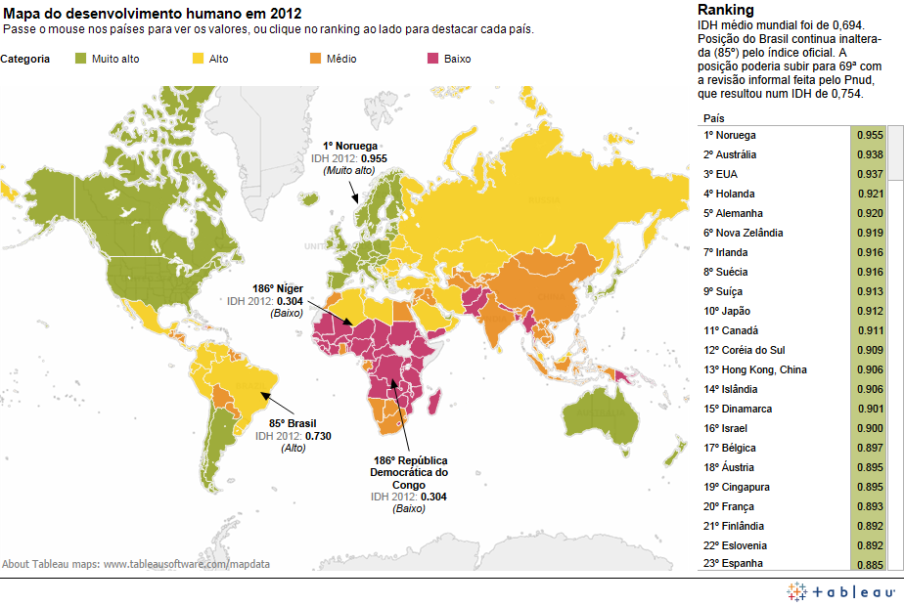

Slide 28


3- Economia e Desenvolvimento: o mundo visto por indicadores
The Legatum Institute is an independent policy, advisory and advocacy organisation within the Legatum group of companies based in London, United Kingdom.^{[1]} The Institute researches and promotes the principles that drive the creation of global prosperity and the expansion of human liberty. The Institute undertakes original and collaborative research and publishes case studies and ancillary literature. Recent initiatives include the launch of the Legatum Prosperity Index

Slide 29
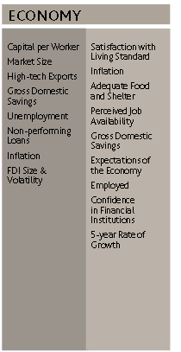
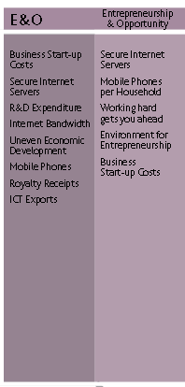
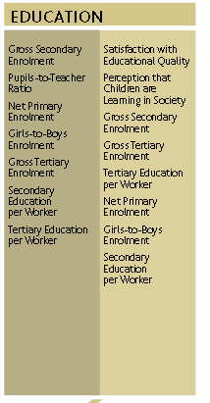
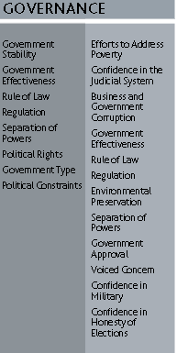

Slide 30
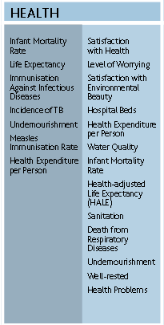
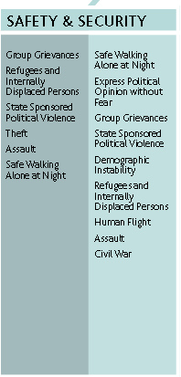

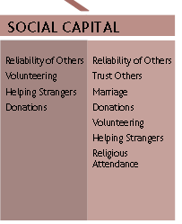

Slide 31
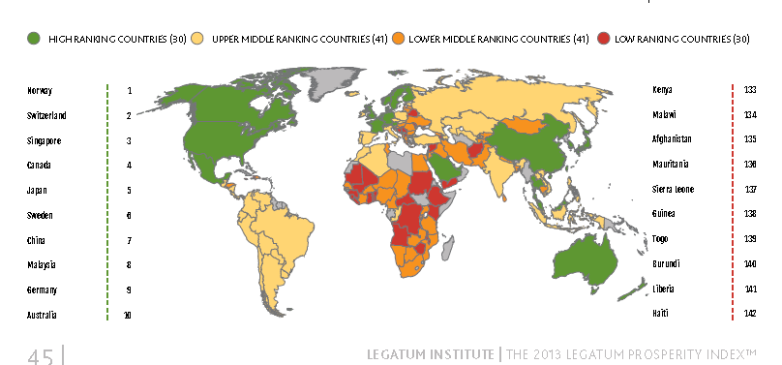
Economia
Notes:
O mapa aproxima-se do que se aprende com a evolução do GDP: América do norte e europa ocidental na liderança, América do sul e perifeiras europaies em segundo ranking. Mas topa-se o lugar da China mellhor que qualquer dos outros BRICS

Slide 32
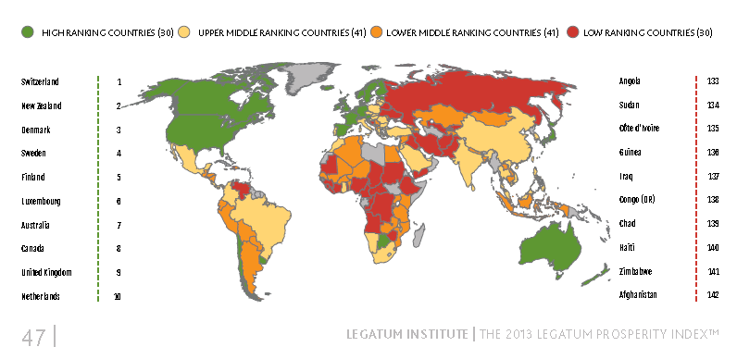
Instituições políticas

Slide 33
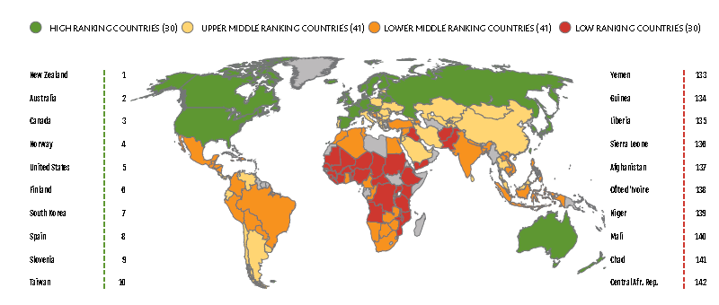
Educação

Slide 34
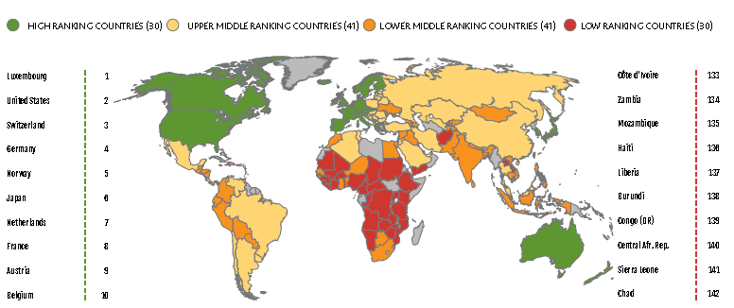
Saúde

Slide 35
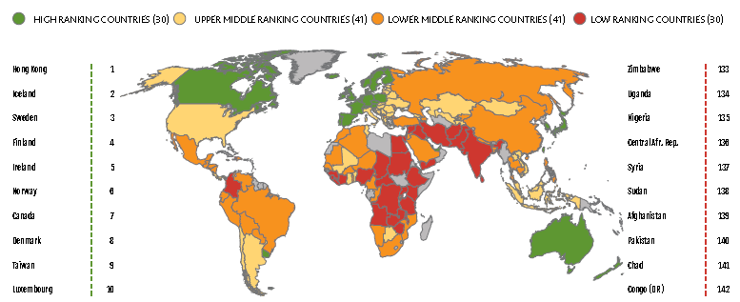
Segurança (interna e externa)

Slide 36
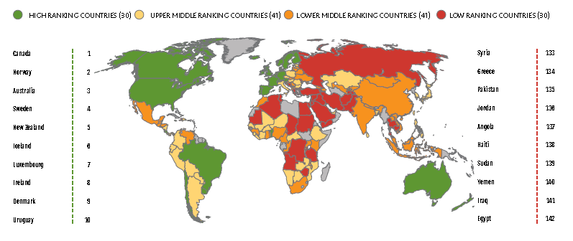
Liberdade (de escolhas e de expressão) e tolerância social

Slide 37
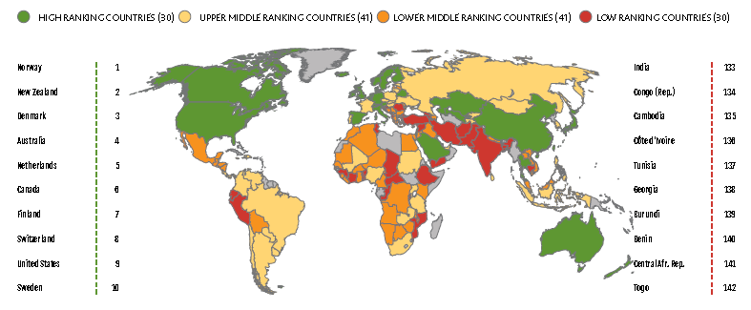
Capital social: coesão e compromisso; redes sociais e comunitárias

Slide 38
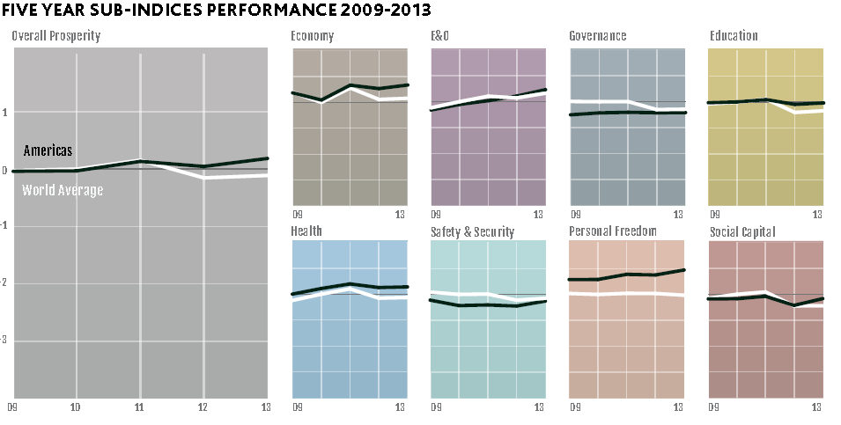
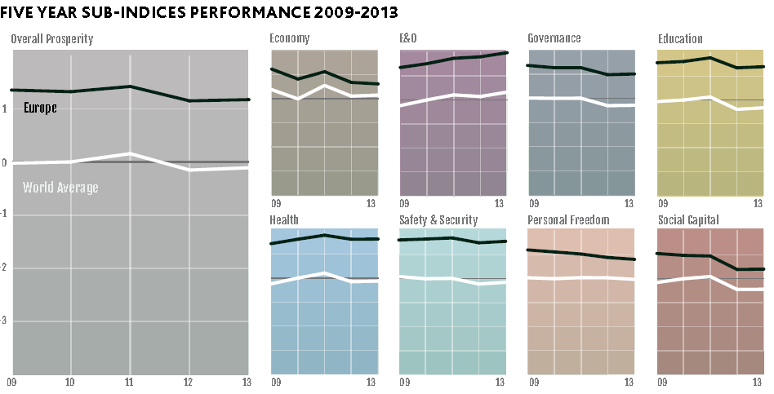

Slide 39
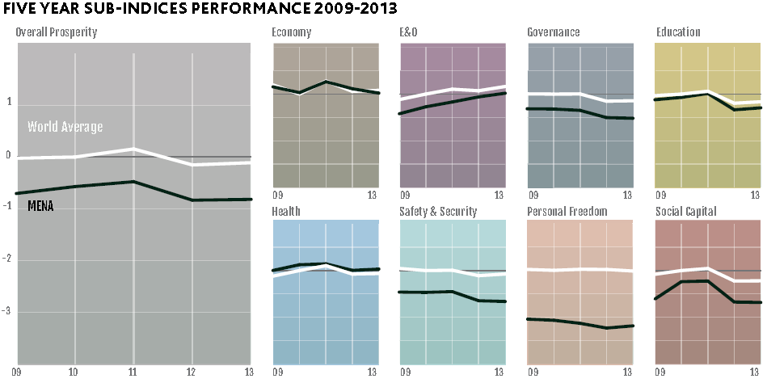
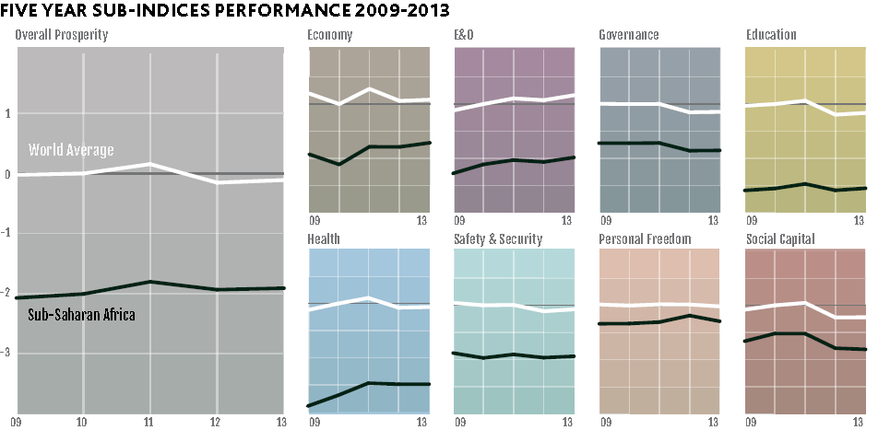

Slide 40
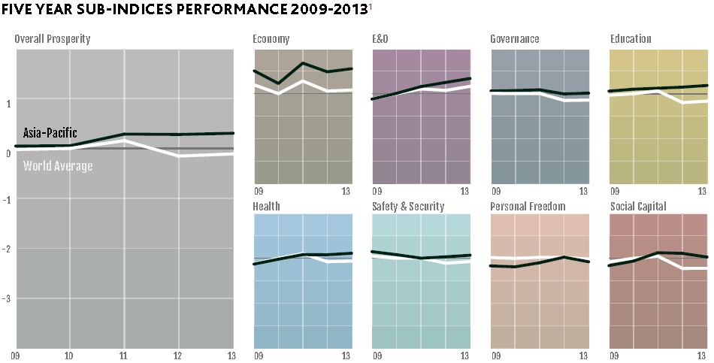

Slide 41
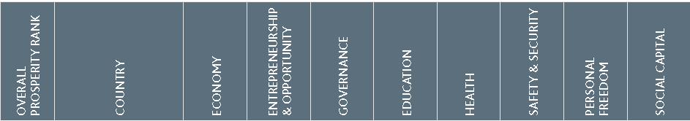
M
Máximo 1
Mínimo 142

Slide 42
A áfrica perde o tom vermelho no capital social. (instituições informais substituem-se à falta de Estado.
Nos gfráficos calrifica-se
Na liberdade individual p médio oriente e Africa do Nrte perde para todos.
A Europa está a cima da média em tudo
A áfrica abaixo da m+edia em tudo
A Ásia –Pacifico está emlhor que a Europa em economia

Slide 43
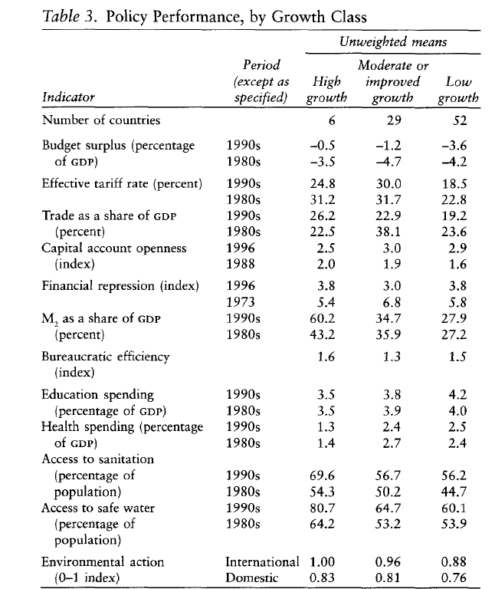
Source: Meier, Gerald and Stiglitz, Joseph ( 2000) Frontiers of Development economics .The Future in perspective, World Bank and Oxford Universitry Press, p. 162
Notes:
Safe water – aproximadamente 1/3 da população mundial vide debaixo de stress de falta de água estima-se que em 2025, 48 países com um total de 2,8 biliões de habitantesn sofrerá de escassez de água. Urbanização and industralização vai aumentar ainda mais a rpocura de +agua pois actualmente a industra conta para 50% do uso de água na Euroepa mas paneas para 5% em África

Slide 44

Source: Meier, Gerald and Stiglitz, Joseph ( 2000) Frontiers of Development economics .The Future in perspective, World Bank and Oxford Universitry Press, p. 156

Slide 45
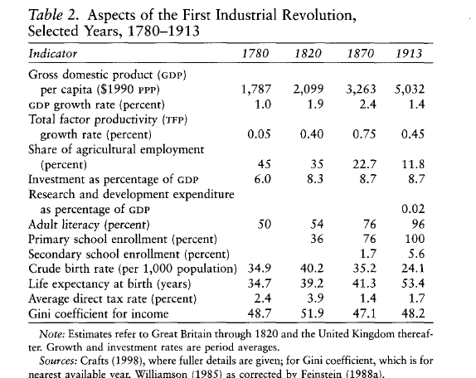

Slide 46
2- Causas fundamentais: história e instituições (d. Acemoglu)
Os países com pior prestação têm um factor comum: colonização (entre seculo XVI e o XIX)
Mas há países colonizados que têm uma excelente prestação: os EUA, a Austrália. Entre os casos africanos, o Botswana e Angola constituem dois contrastes.
A história conta ?
Pela relação entre demografia e experiencia colonizadora, na medida em que escassez de recursos humanos instigou a emigração europeia, nuns casos, e noutros instigou a escravatura e actividades extractivas.
Instituições extractivas e poder económico e político pouco inclusivo perpetua pós-independência um baixo crescimento.
Tese: as instituições é uma variável endógena. O resultado depende da conjugação entre poderes económico e político

Slide 47
3- Desenvolvimento e a ordem política (F. Fukuyama)
A história como laboratório: qual a génese do Estado? algumas ideias síntese
Estado: fonte de autoridade que se sobrepõe a outras organizações de natureza tribal
Fonte de autoridade legitimada por valores / religião
Fonte de autoridade reconhecida como necessária para satisfação de interesse individual : a violência/ guerra

Slide 48
1.1- As questões nucleares
Variação do PIB per capita (Crescimento económico moderno) é uma transformação estrutural, com características comuns onde quer que ocorre:
A) aumento da produtividade total dos factores -> aumento do rendimento agregado
B) alteração do rendimento - > alteração das curvas de indiferença e da curva da oferta
A+B = alteração da estrutura sectorial do produto agregado
C) crescimento populacional – com várias fases, mas que radica numa alteração da estrutura etária da população (envelhecimento ou aumento da esperança média de vida)
D) alteração nas unidades de produção = transformação organizativa que se associa a especialização funcional em que o mercado se sobrepõe ao autoconsumo
A+B+C+D = aumento da taxa de urbanização
E) rendimentos mais dependentes do trabalho e do capital que da terra
F) processo dinâmico auto-sustentado por inovação da tecnologia
G) processo dinâmico que implica grupos sociais ascendentes em termos económicos e políticos e grupos descendentes (ganhadores e perdedores): MOBILIDADE
H) não há uma relação directa e comum entre CEM e distribuição igualitária do rendimento, embora pressuponha níveis superiores de definição de limiar de pobreza.

